Slide 1






恆商 資 料 處 理 科

Slide 2



教 學 目 標
服務與經營
雲端運算
智慧商務
終身學習

Slide 3
專 業 訓 練
會計資訊及
商業服務
產品行銷與
服務客製化
智聯網設計
資訊安全維護

Slide 4
專 業 訓 練
大數據
人工智慧
運算思維
程式開發
影音
多媒體編輯
職業道德
職場倫理

Slide 5


職 涯 發 展
智慧商務領域：
金融、證券業、物流服務業、公共行政業、會計資訊業。

Slide 6
職 涯 發 展
行動科技大數據領域：
資料處理、文書編輯、
網頁設計、多媒體應用設計、程式設計、資訊流服務。

Slide 7



課程目標
商業及資訊雙軌課程。
理論與實務並重，注重操作與情意教育。
強化實作、合作及溝通。
產業技術銜接，產學合一。
培養國家優秀資訊管理人才。

Slide 8

3年磨一劍
一上
一下
中英數輸入
軟丙vs會丙
二上
二下
文書vs會丙
門市vs簡報
三上
三下
軟乙vs會乙
專題實作

Slide 9



學有專精
科內師資
國立中正大學資工所畢業
國立屏東科技大學資管所畢業
國立台灣師大資訊教育所畢業
國立高雄應用科技大學會計所畢業
國立台灣科技大學資管所畢業
國立中興大學農產運銷所畢業
國立高雄大學資管所畢業
100%國立碩士畢業

Slide 10
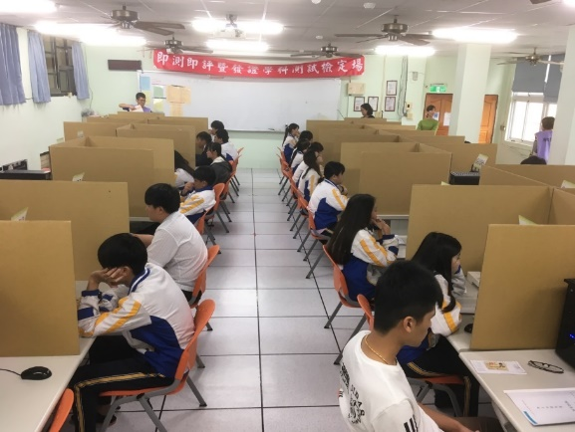
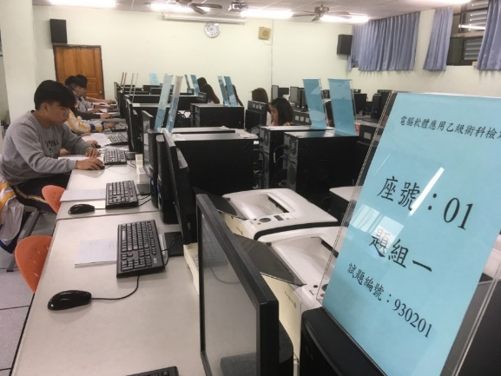

專業乙、丙級檢定場

Slide 11




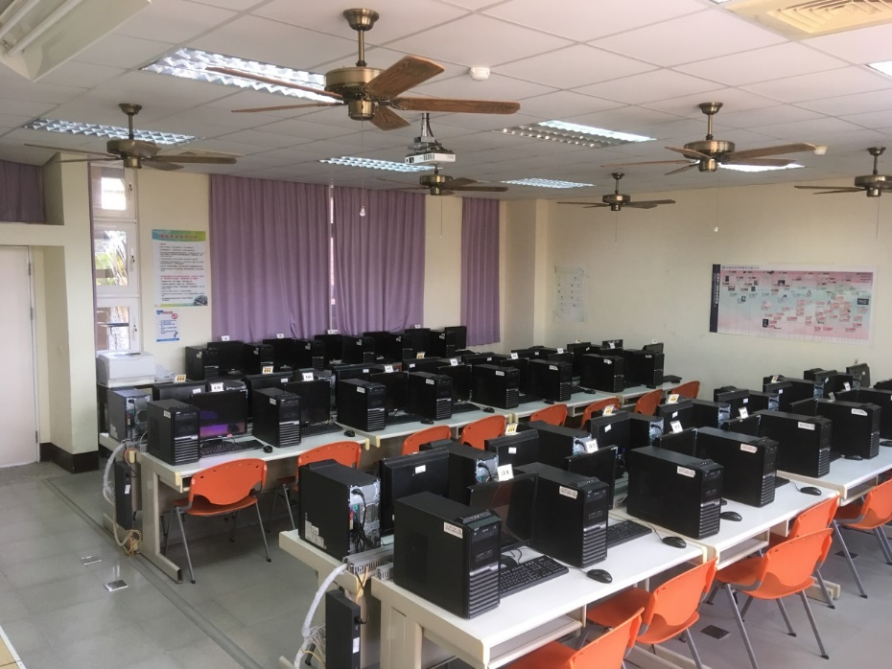
提升硬體效能、
搭配最新軟體

Slide 12

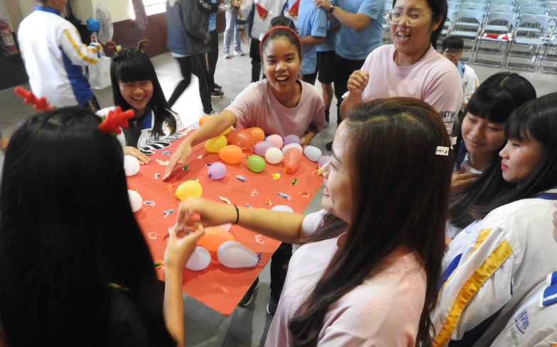

學生會組織

Slide 13

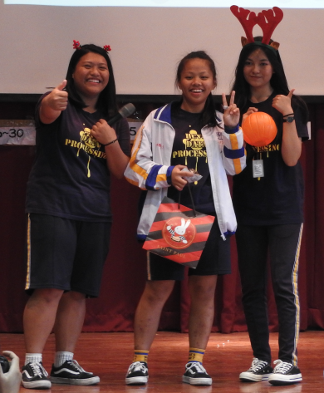
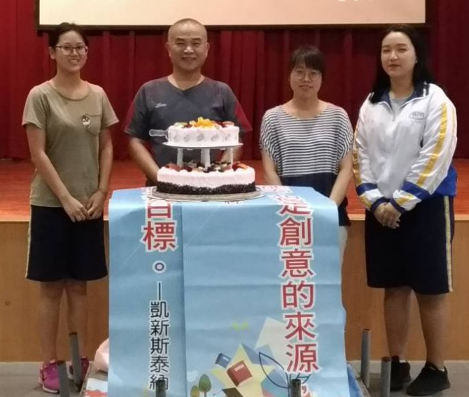
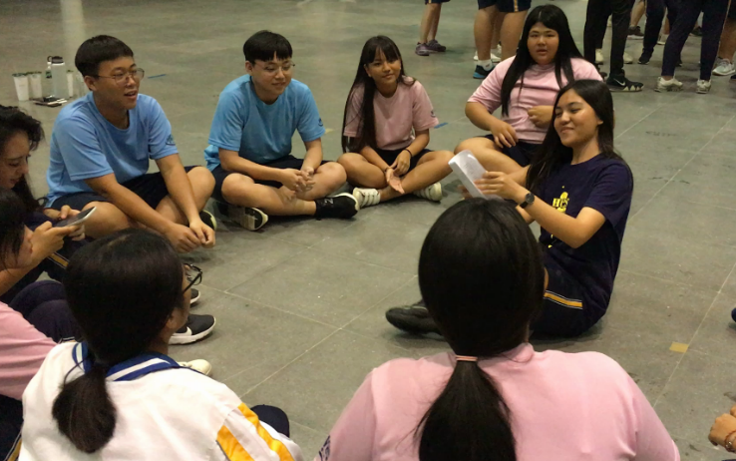
迎新
交換禮物
送舊

Slide 14


科大聯盟
協同教學、專題發表、創意設計、設備支援、升學進路、
職場體驗等合作事項

Slide 15




國立金榜
畢業年度 | 姓名 | 錄取學校 | 錄取科系 | 畢業國中
109 | 廖芷婕 | 國立台北商業大學 | 國際商務系 | 恆春國中
108 | 劉凌君 | 國立高雄科技大學 | 財務管理系(第一校區) | 恆春國中
108 | 潘玉霞 | 國立高雄科技大學 | 金融資訊系（燕巢校區） | 車城國中
108 | 潘玉霞 | 國立屏東大學 | 財務金融學系 | 車城國中
107 | 李易鴻 | 國立屏東大學 | 財務金融學系 | 恆春國中
107 | 陳靖涵 | 國立高雄科技大學 | 財富與稅務管理系財政稅務組 | 車城國中
107 | 徐煒佑 | 國立屏東大學 | 資訊管理系 | 恆春國中
106 | 林子隆 | 國立屏東大學 | 會計學系 | 車城國中
106 | 林奕姍 | 國立虎尾科技大學 | 財務金融系 | 車城國中
106 | 蔡宛婷 | 國立高雄應用科技大學 | 企業管理系 | 恆春國中
105 | 林姿玲 | 國立澎湖科技大學 | 行銷與物流管理系 | 車城國中
105 | 蔡鎮宇 | 國立臺北商業大學 | 會計資訊系(臺北校區) | 恆春國中
105 | 王家銘 | 國立高雄海洋科技大學 | 電訊工程系 | 恆春國中
105 | 陳顥文 | 國立高雄海洋科技大學 | 電訊工程系 | 恆春國中
103 | 張庭郢 | 國立臺北商業技術學院 | 國際商務系 | 恆春國中

Slide 16

特色課程
多媒體應用
網路行銷
智慧商務
電腦繪圖設計
動畫設計
網頁設計
商品行銷實務
文創商品設計
門市服務實務
程式設計
金融投資實務

Slide 17


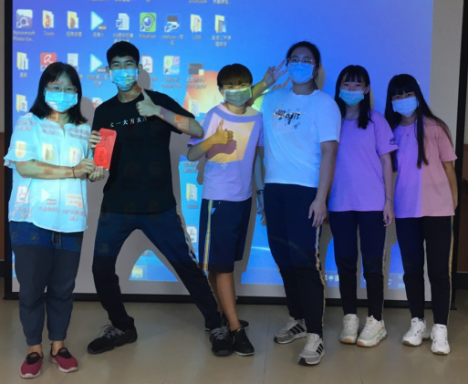
專題實作

Slide 18


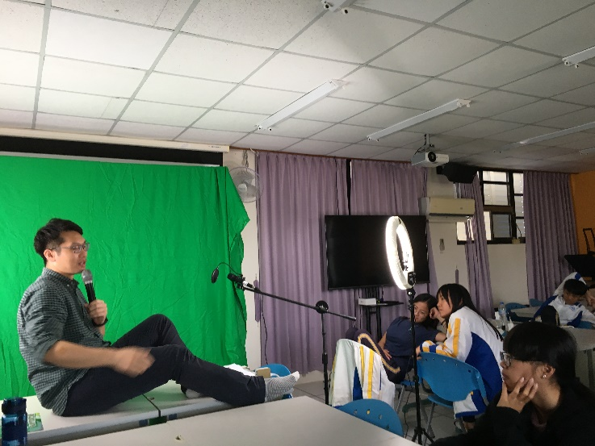
攝影剪輯

Slide 19
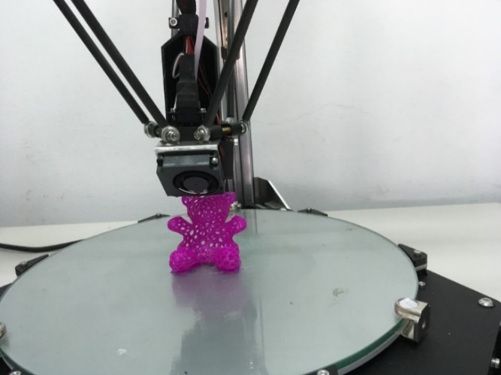

3D列印

Slide 20
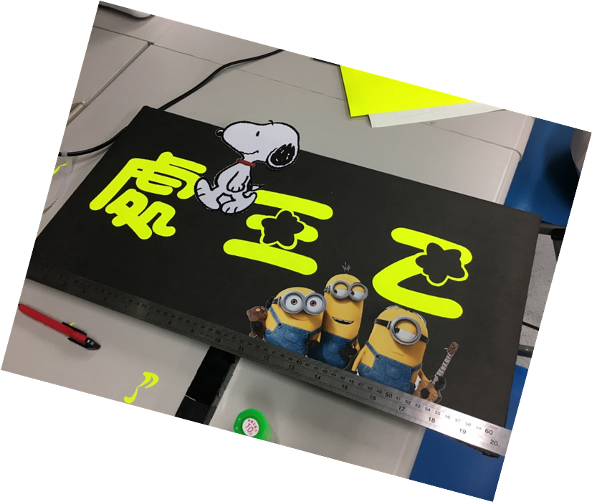

裁藝機紙雕

Slide 21
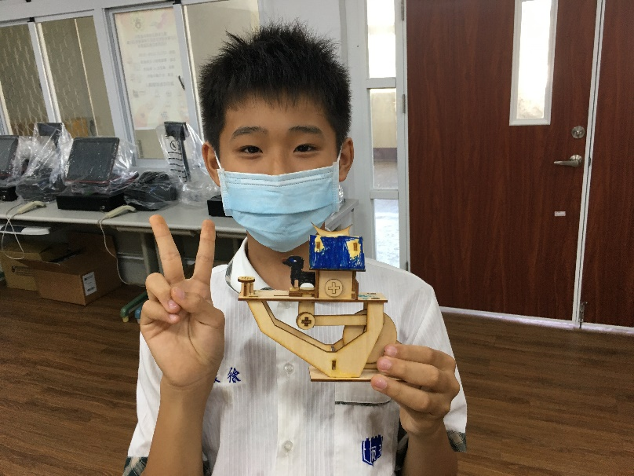
雷射切割

Slide 22

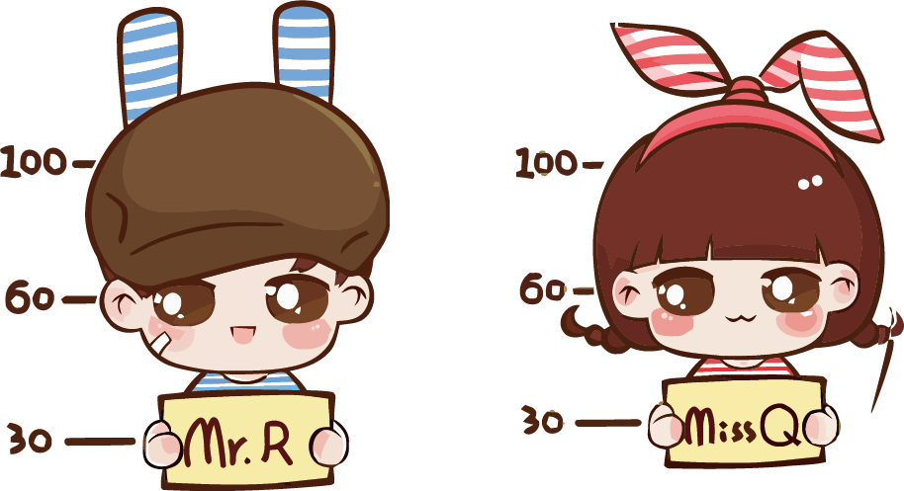
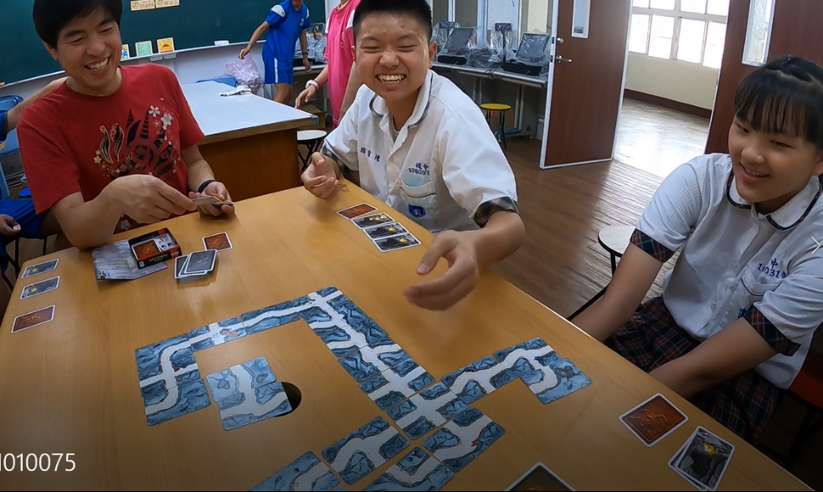
遊戲化教學

Slide 23
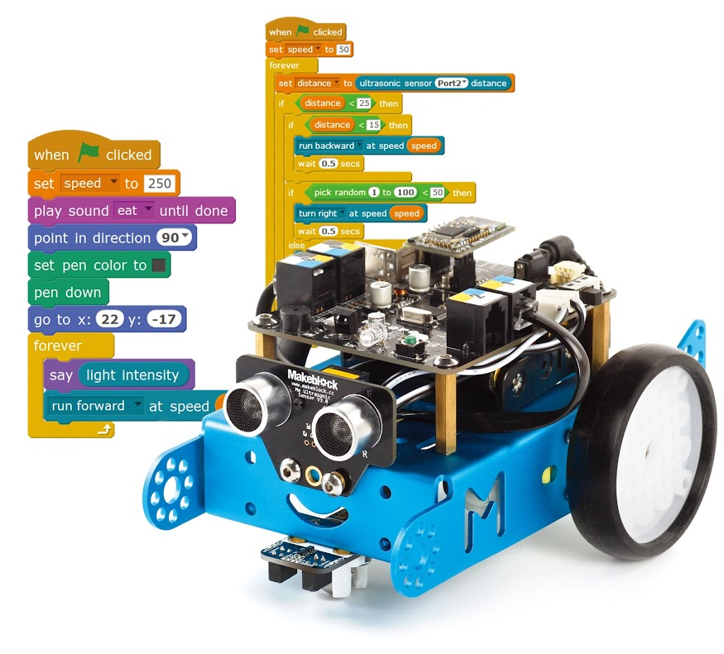
程式設計

Slide 24


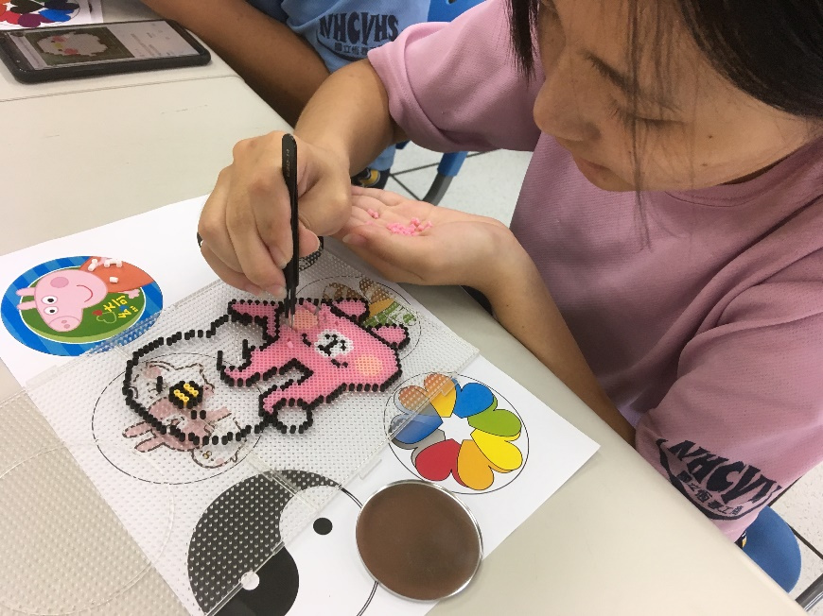
創意拼豆

Slide 25

數位轉型
⾃助服務系統
網路、視訊、
線上會議、
線上學習，
⽣鮮電商、
冷凍食品、
外送外帶、
預約叫⾞
新鎖國時代
加速推廣⾏動⽀付使⽤、提升⼈⼯智慧（AI）與機器⼈應⽤
智慧商務、增加銷售通路開啟防疫新生活模式

Slide 26



來資處,超前部署
電商平台、線上看車看房、美食外送平台、筆電、視訊會議、AI預警、AI疫苗、口罩3.0、觀光熱點、消毒殺菌

Slide 27
歡迎加入恆春工商
資料處理科等你來

